Slide 1
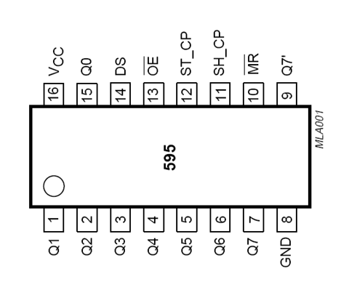
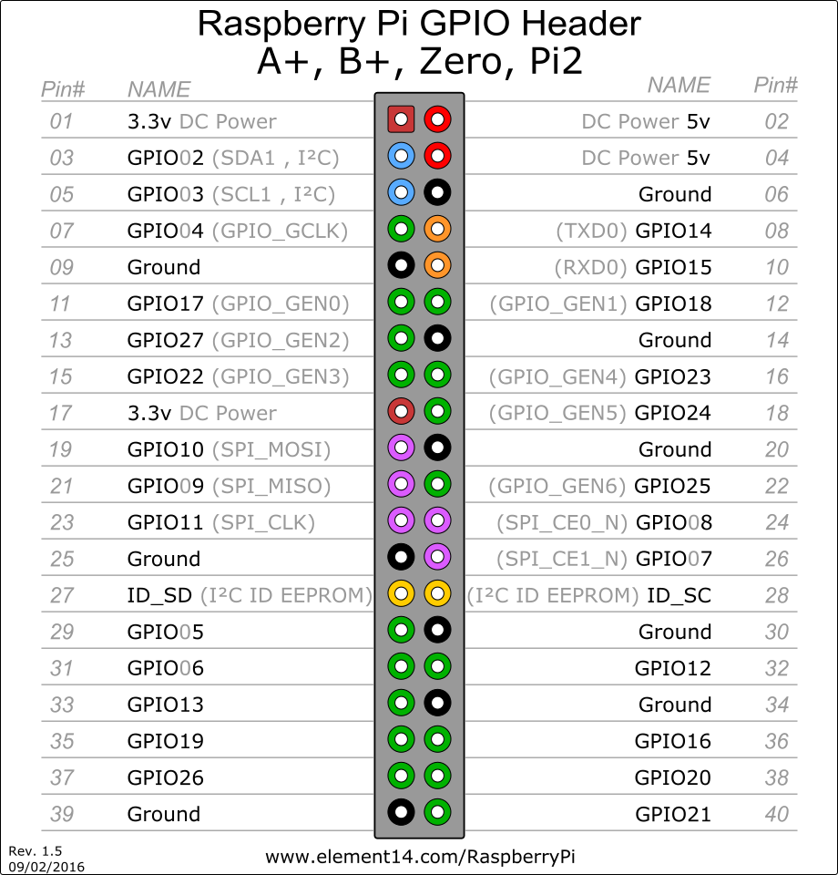
ST_CP
SH_CP
DS
INPUT

Slide 2
